Slide 1
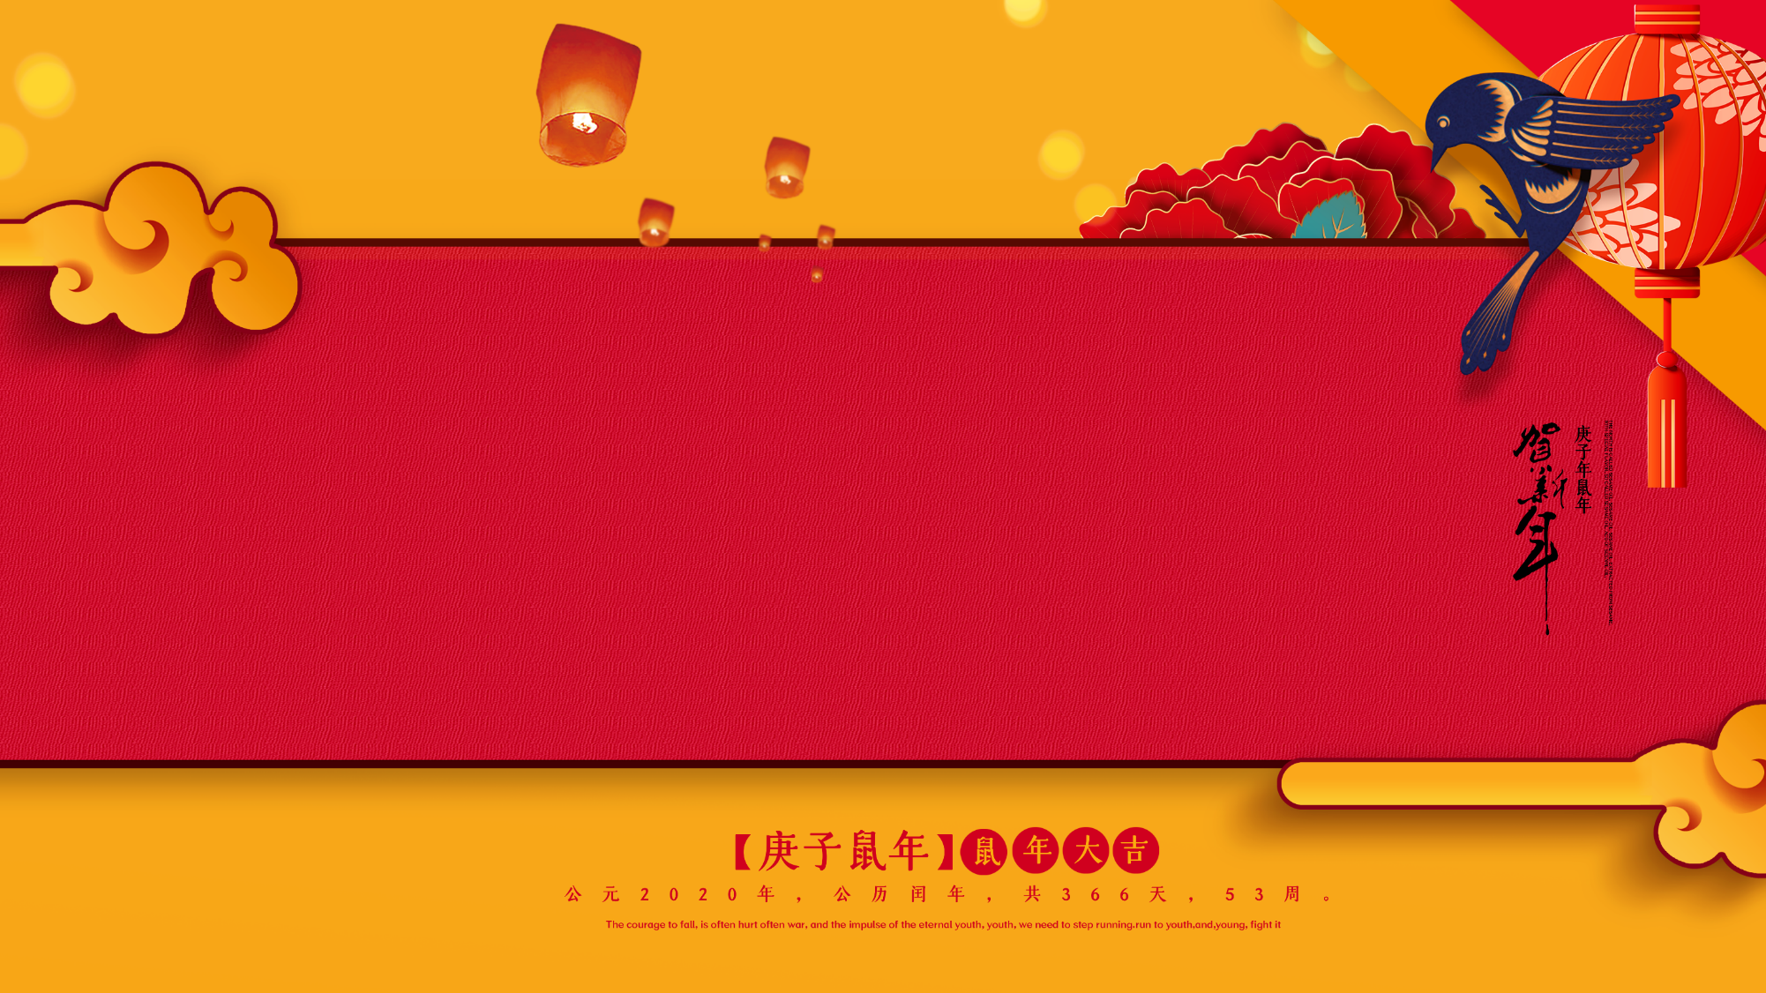

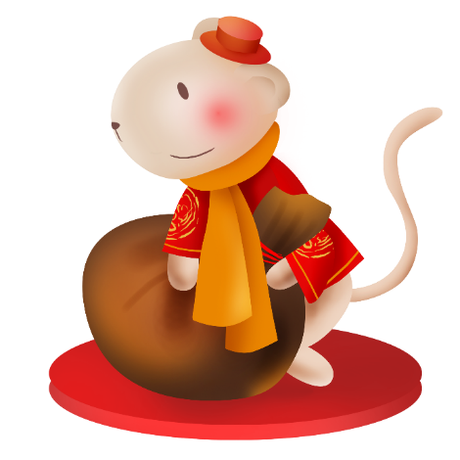


Slide 2
第一部分 新春佳节由来
目录
第二部分 喜迎新春活动
第三部分 新春美食分享
第四部分 鼠年祝福祝愿

Slide 3
第一部分
新春佳节由来

Slide 4
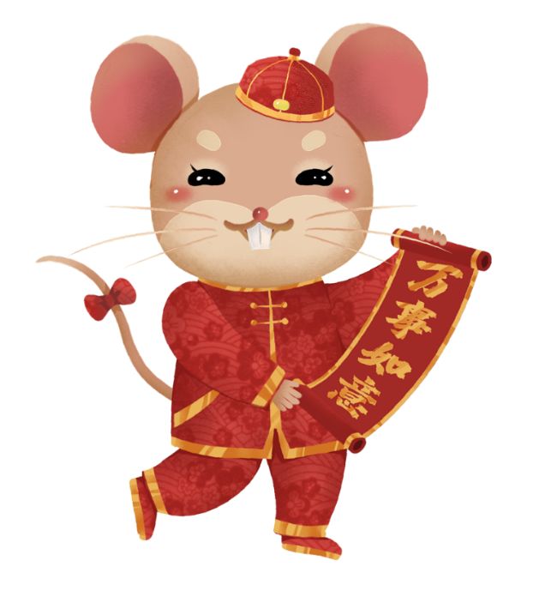
第一部分 新春佳节由来
新春
2020是中国农历的鼠年即戊子年。鼠为十二生肖之首，与十二地支相配，故称子鼠。民间有敬奉子神的习俗，难道人人喊打的“老鼠”还有什么可敬的吗？当然，老鼠繁殖力强，古人祈求生命繁衍、子孙兴旺，于是，便产生敬奉子鼠的多子多福的生育观。

Slide 5

第一部分 新春佳节由来
迎接新年
守岁，就是在旧年的最后一天夜里不睡觉，熬夜迎接新一年的到来的习俗，也叫除夕守岁，俗名“熬年”。
迎接新年
守岁，就是在旧年的最后一天夜里不睡觉，熬夜迎接新一年的到来的习俗，也叫除夕守岁，俗名“熬年”。
迎接新年
守岁，就是在旧年的最后一天夜里不睡觉，熬夜迎接新一年的到来的习俗，也叫除夕守岁，俗名“熬年”。

Slide 6
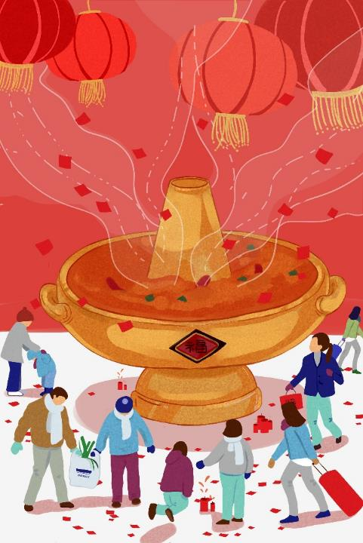


第一部分 新春佳节由来
迎接新年
太古时期，有一种凶猛的怪兽，散居在深山密林中，人们管它们叫“年”。它的形貌狰狞，生性凶残，专食飞禽走兽、鳞介虫豸，一天换一种口味，从磕头虫一直吃到大活人，让人谈“年”色变。

Slide 7
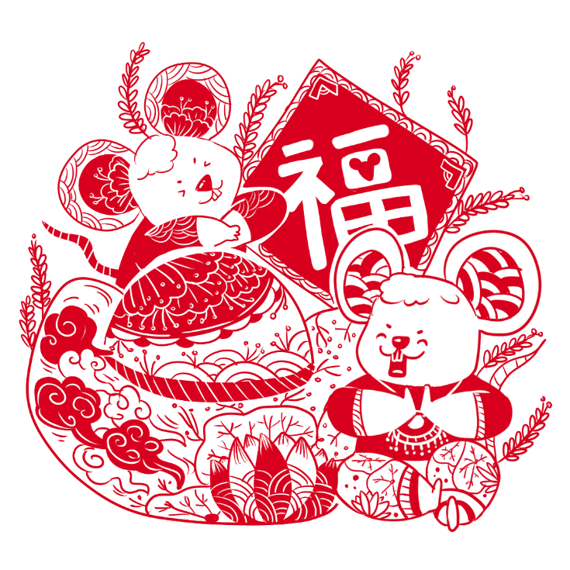
第一部分 新春佳节由来
迎接新年
冬去春来，年复一年，万年经过长期观察，精心推算，制定出了准确的太阳历。国君深为感动，为纪念万年的功绩，便将太阳历命名为“万年历”，封万年为日月寿星。以后，人们在过年时挂上寿就是为了纪念德高望重的万年。

Slide 8
第二部分
喜迎新春活动

Slide 9
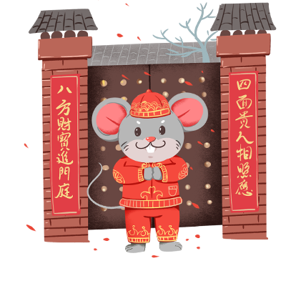
第二部分 喜迎新春活动
新春新气象
新年，即一年的第一天，为世界多数国家通行的节日。世界各国，特别是古代都有不同的日期，现代世界多数国家为公元制纪年的1月1日。现代将“元旦”称为公历新年，将“春节”称为农历新年。当日，人们会以各种不同的方式庆祝新年的到来。

Slide 10
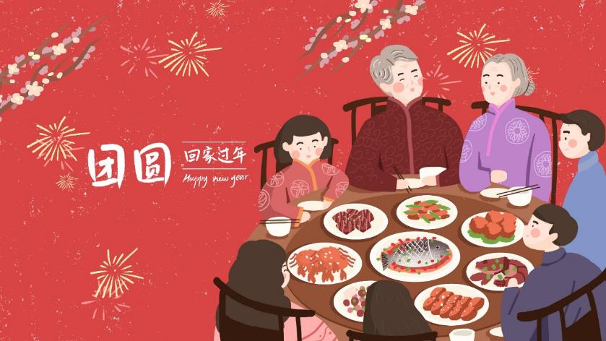
第二部分 喜迎新春活动
新年，即一年的第一天，为世界多数国家通行的节日。世界各国，特别是古代都有不同的日期，现代世界多数国家为公元制纪年的1月1日。现代将“元旦”称为公历新年，将“春节”称为农历新年。当日，人们会以各种不同的方式庆祝新年的到来。

Slide 11

第二部分 喜迎新春活动
恭贺新春
新年，即一年的第一天，为世界多数国家通行的节日。
恭贺新春
恭贺新春
新年，即一年的第一天，为世界多数国家通行的节日。
新年，即一年的第一天，为世界多数国家通行的节日。

Slide 12
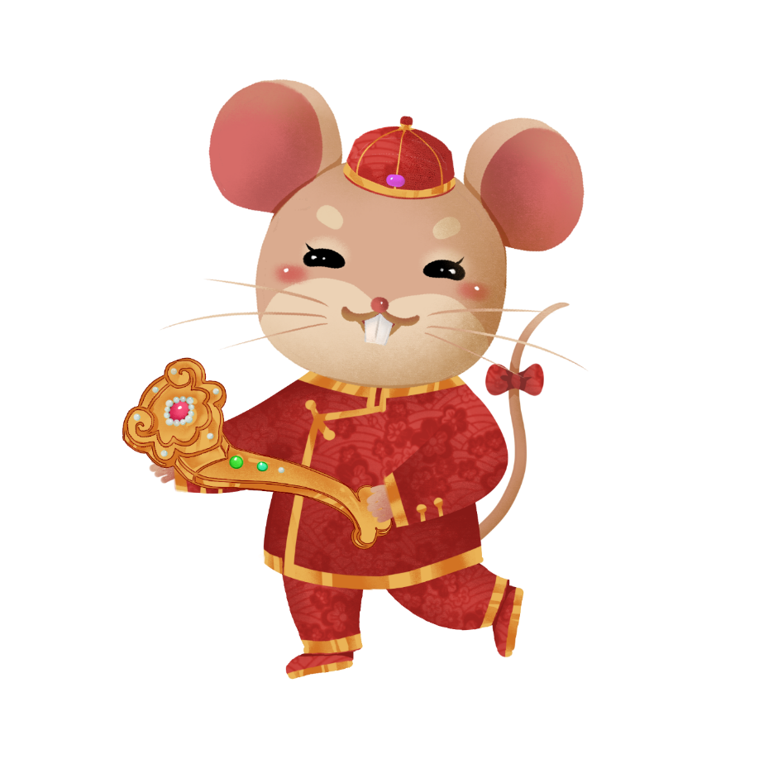
第二部分 喜迎新春活动
新年，即一年的第一天，为世界多数国家通行的节日。世界各国，特别是古代都有不同的日期，现代世界多数国家为公元制纪年的1月1日。
现代将“元旦”称为公历新年，将“春节”称为农历新年。当日，人们会以各种不同的方式庆祝新年的到来。
新
年
佳
节

Slide 13
第三部分
新春美食分享

Slide 14
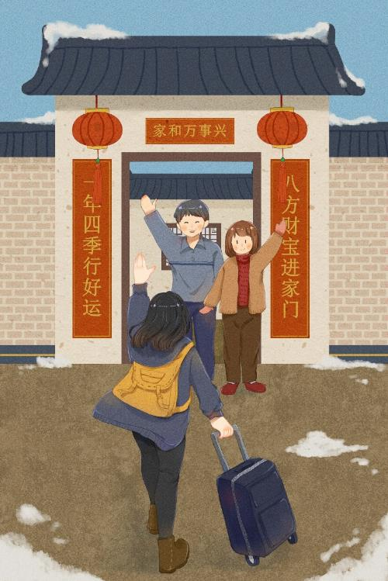
第三部分 新春美食分享
春
节
迎接新年
河南很多地方大年初一早上会吃饺子煮面，名为“金丝穿元宝”。除夕晚上饺子煮熟了捞着吃，称为“捞元宝”。
迎接新年
河南很多地方大年初一早上会吃饺子煮面，名为“金丝穿元宝”。除夕晚上饺子煮熟了捞着吃，称为“捞元宝”。

Slide 15
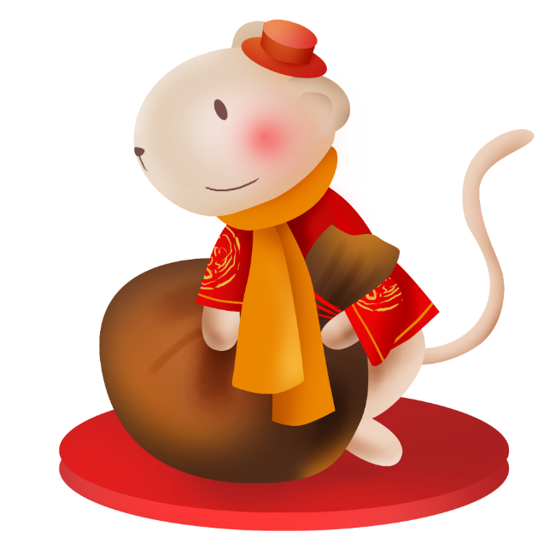
第三部分 新春美食分享
恭贺新春
恭贺新春
河南很多地方大年初一早上会吃饺子煮面，名为“金丝穿元宝”。除夕晚上饺子煮熟了捞着吃，称为“捞元宝”。
河南很多地方大年初一早上会吃饺子煮面，名为“金丝穿元宝”。除夕晚上饺子煮熟了捞着吃，称为“捞元宝”。
恭贺新春
恭贺新春
河南很多地方大年初一早上会吃饺子煮面，名为“金丝穿元宝”。除夕晚上饺子煮熟了捞着吃，称为“捞元宝”。
河南很多地方大年初一早上会吃饺子煮面，名为“金丝穿元宝”。除夕晚上饺子煮熟了捞着吃，称为“捞元宝”。

Slide 16
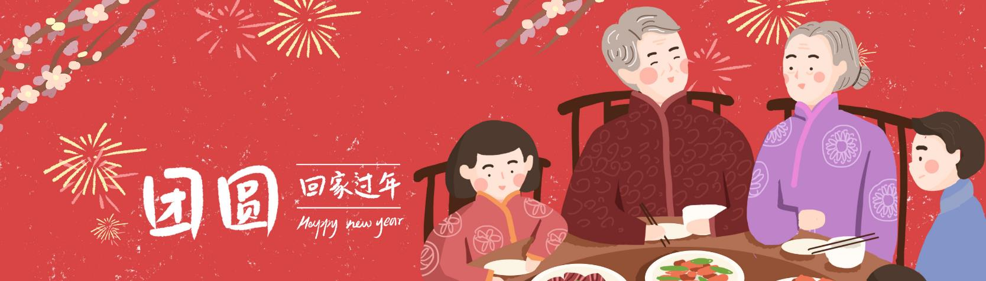
第三部分 新春美食分享
恭贺新春
恭贺新春
恭贺新春
福建部分地区年初一早上要吃面条（多为线面），寓意“长长久久”。
福建部分地区年初一早上要吃面条（多为线面），寓意“长长久久”。
福建部分地区年初一早上要吃面条（多为线面），寓意“长长久久”。

Slide 17
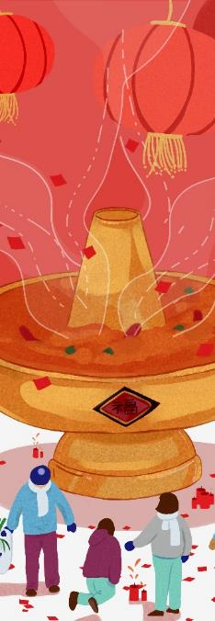
第三部分 新春美食分享
迎接新年
点击此处添加文字点击此处添加文字点击此处添加文字
点击此处添加文字点击此处添加文字点击此处添加文字
春节饮食讲究好寓意，当然少不了鱼，一般为餐桌上最后一道菜，有些地方这道菜基本留下来不吃的，意为“年年有余”。
迎接新年
春节饮食讲究好寓意，当然少不了鱼，一般为餐桌上最后一道菜，有些地方这道菜基本留下来不吃的，意为“年年有余”。

Slide 18
第四部分
鼠年祝福祝愿

Slide 19
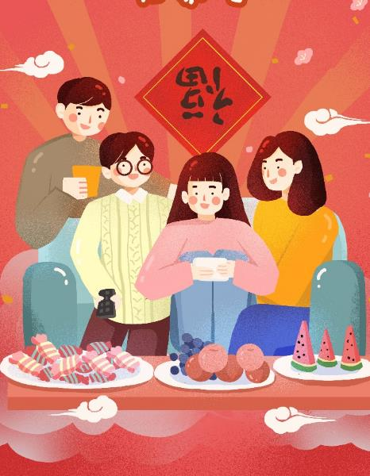
第四部分 鼠年祝福祝愿
在江苏靖江，不管是招待客人还是逢年过节或者办喜事，都一定要吃馄饨。除夕早上，家家户户就开始剁菜馅包馄饨，从年三十一直要吃到正月十五，“馄饨就酒，越吃越有”，寄托了靖江人对新一年的美好愿望。
输入标题内容

Slide 20

第四部分 鼠年祝福祝愿
新春新气象
“无鸡不成宴”是广东人的口头禅，广东、香港一带过年一定要吃鸡，鸡与吉发音相似，代表生活吉祥如意。湖北人过年则是要喝鸡汤，象征清泰平安。鸡翅寓意展翅高飞，鸡爪寄意“新年抓财”，吃鸡骨头则表示“出人头地”。

Slide 21

第四部分 鼠年祝福祝愿
新春新气象
在春节习俗里，有些地方有吃蛋、送蛋的传统，年夜饭餐桌上也必不可少，名为“团圆蛋”。大年初一的早上要吃荷包蛋，而且要先吃蛋黄，寓意新的一年日子会圆满红火。
小标题

Slide 22

感谢观看
演讲人：

